Slide 1
概率论与数理统计

Slide 2

§3.2 随机变量的方差和矩
一、方差的概念
二、方差的性质
三、矩的概念

Slide 3




一、方差(Variance)的概念
1. 问题的提出
引例1 有两批灯泡, 其平均寿命都是 E(X)1000
小时.
哪一批灯泡寿命更为稳定?

Slide 4



引例2 比较两射手的技术
甲射手
乙射手
显然二者的平均水平为9环, 也就是两射手的水
平相当, 但乙射手的波动性较大, 射击不够稳定.
如何描述这种差异呢?

Slide 5

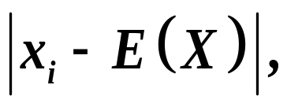
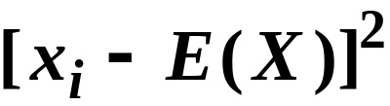

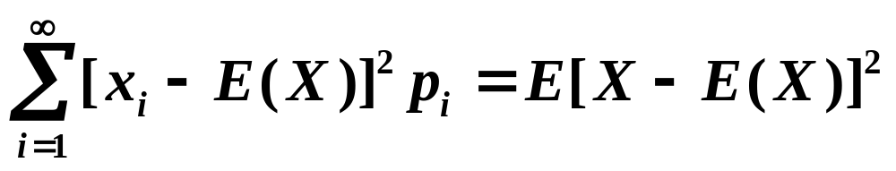
设射手打中的环数为随机变量X, 其分布律为
其平均水平为EX, 则其每次射击的波动为
为了便于数学上处理, 以
替代
则该射手的平均射击波动为
由此引入方差的定义如下：

Slide 6
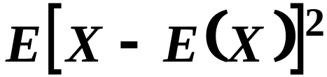
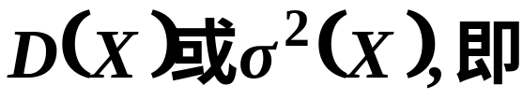
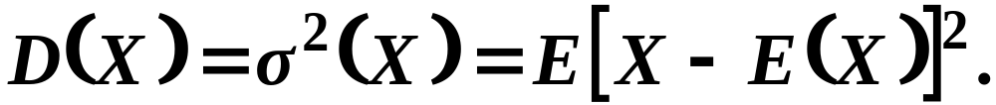
2. 方差的定义
通过上述2个引例, 我们给出如下定义
定义3.3
设X是一个随机变量, 若
存在, 则称
为X的方差, 记为

Slide 7
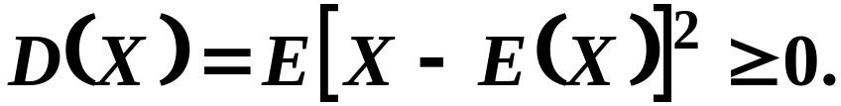
注1º
由定义知,
2º 方差D(X)是一个非负实数, 常用来体现
随机变量 X 取值分散程度的量, 它反映了X
偏离其数学期望的程度.
3º 如果D(X)值大, 表示X 取值越分散, 以
E(X)作为随机变量的代表性差;
(小)
(集中)
(好).

Slide 8
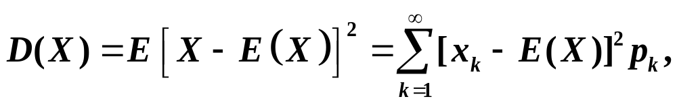
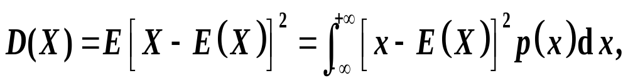
3、随机变量方差的计算
(1) 利用定义计算
离散型随机变量的方差
连续型随机变量的方差
其中px为X的概率密度.

Slide 9
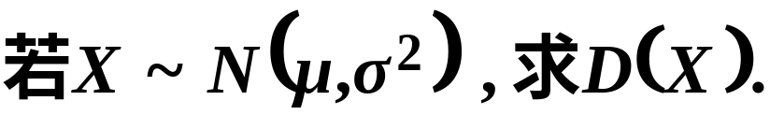
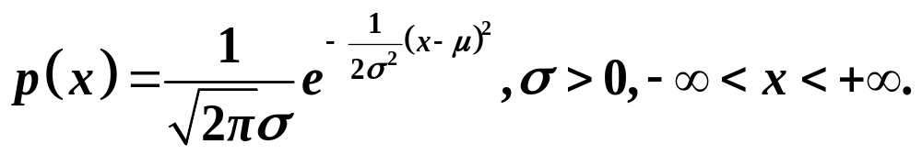

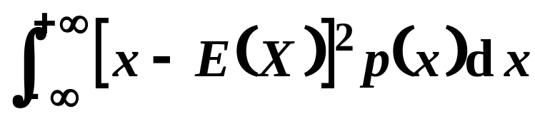

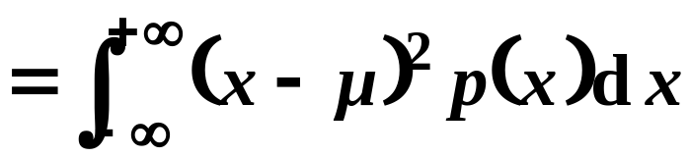
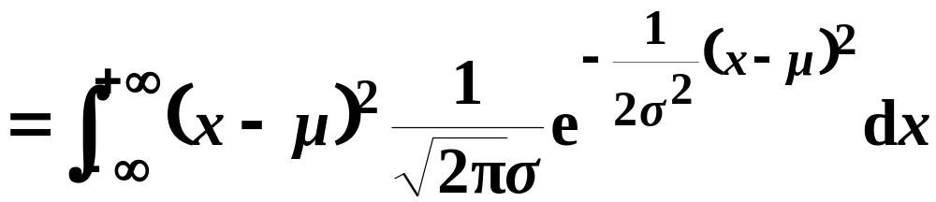



例1 (正态分布)
解
X的概率密度为

Slide 10
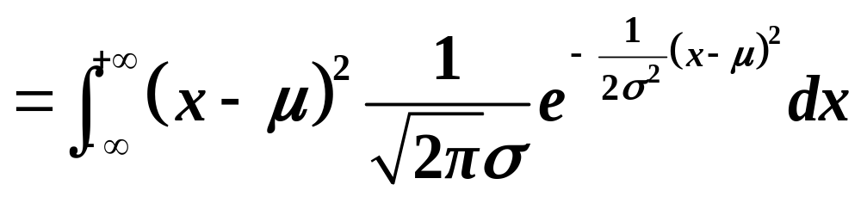
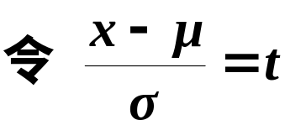
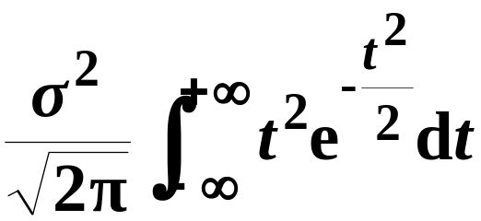
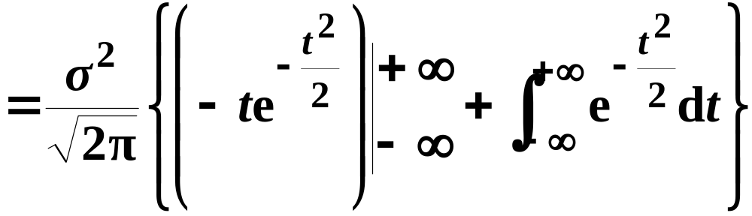
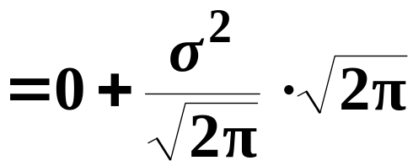
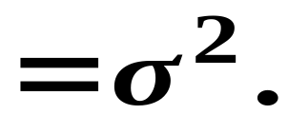


正态分布的方差为

Slide 11

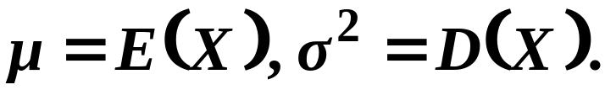




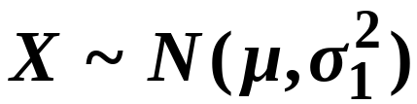

正态分布方差的直观图示:
y
y
O
x
O
x

Slide 12
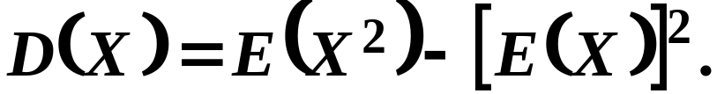
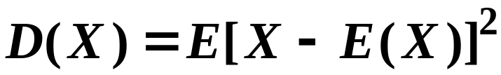
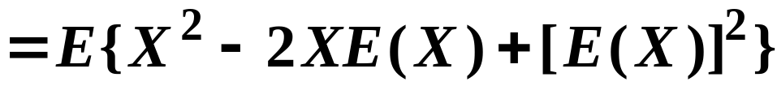
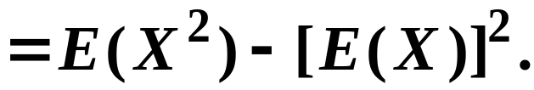
(2) 利用公式计算
证

Slide 13
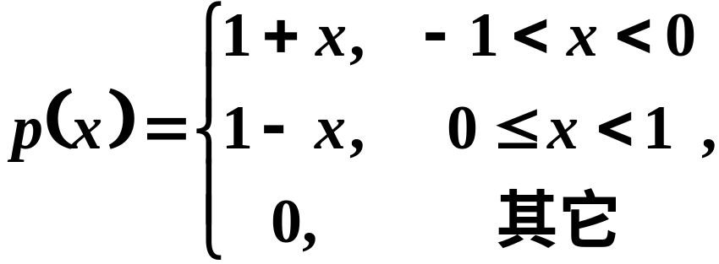

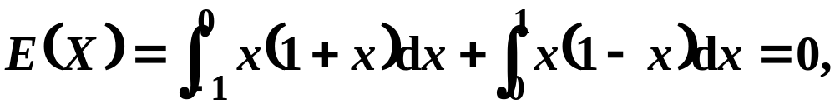
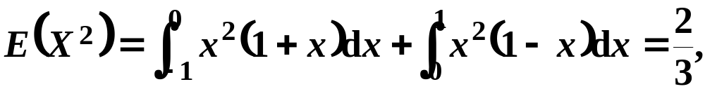
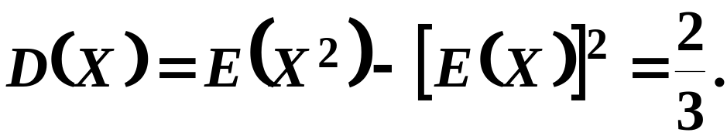

例2
设随机变量X具有概率密度
解

Slide 14


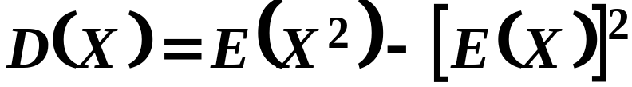
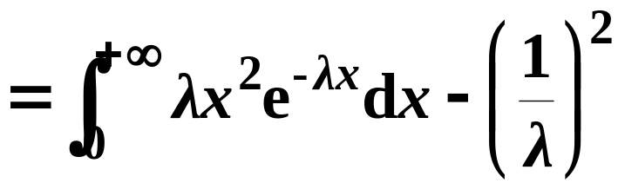
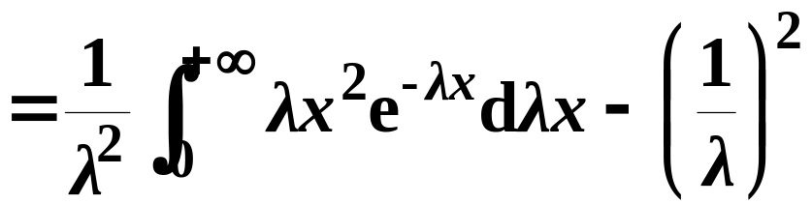
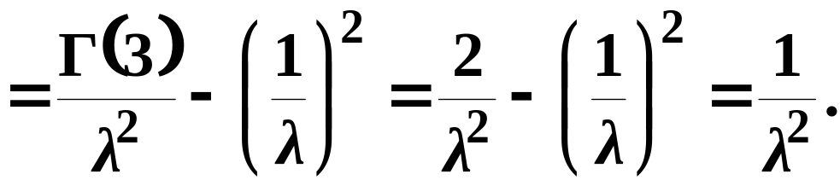
例3
设随机变量X服从参数为的指数分布,
(考研试题)
解

Slide 15
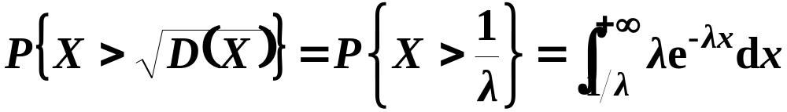
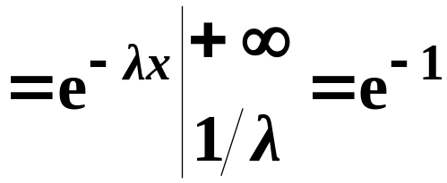
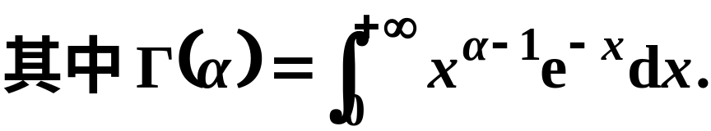

Slide 16



4. 常见概率分布相应的方差
(二项分布)
设随机变量
, 求DX.
解
设随机变量X服从参数为n, p二项分布, 其
分布律为
已有

Slide 17
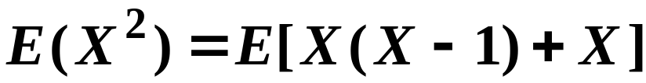

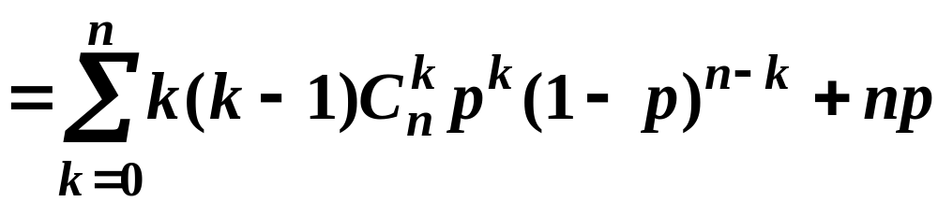
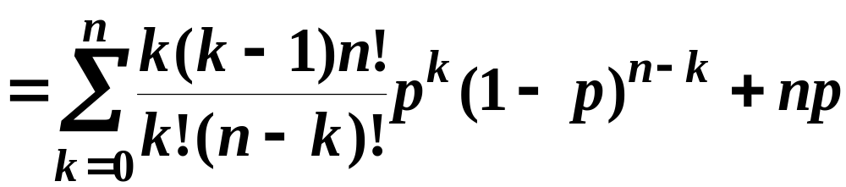
因为

Slide 18
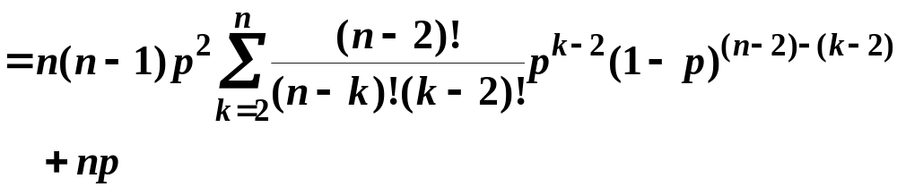
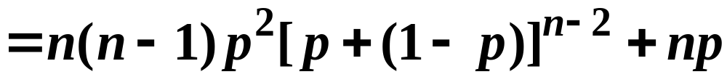
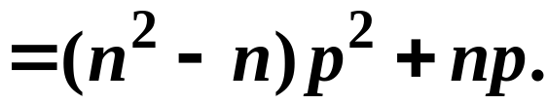
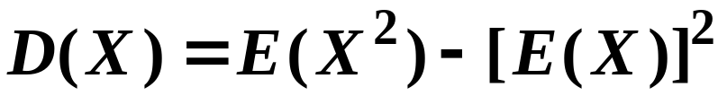
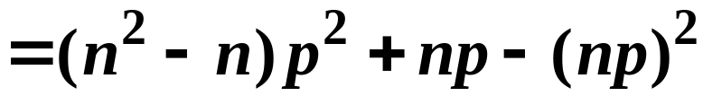



Slide 19

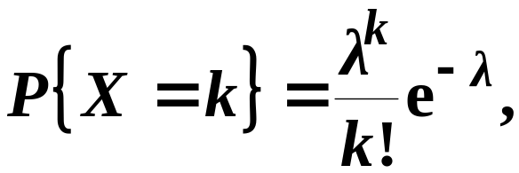


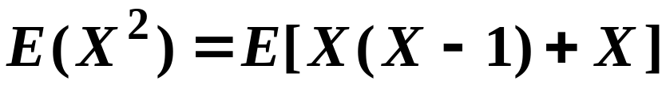

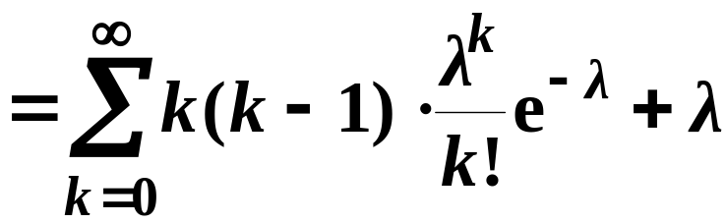
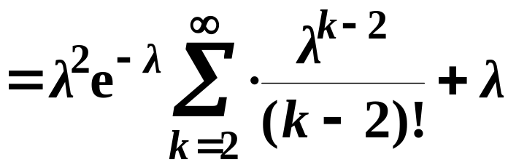





(泊松分布)
设随机变量
解
设X  P , 且分布律为
已有
泊松分布的数学期望与方差都等于参数.
所以

Slide 20
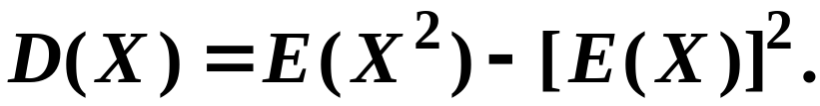


(几何分布)
设随机变量X服从几何分布,
求DX.
解
设随机变量X的分布律为
则
又因为

Slide 21








所以

Slide 22




(均匀分布)
设随机变量X服从均匀分布,
求D(X).
解
则有

Slide 23




(指数分布)
解
设随机变量X ~ Exp, 则

Slide 24








常见离散型分布对应的数学期望与方差
分布 | 分布律 | E(X) | D(X)
0-1分布 X~B(1, p) |  | p | p(1－p)
二项分布 X~B(n, p) |  | np | np(1－p)
泊松分布
几何分布
k  0,1
k  0,1,2,…,n
k0,1,2,…
k1,2,…

Slide 25

常见连续型分布的数学期望与方差

Slide 26







二、方差的性质
性质1 设 C 是常数, 则有
证
性质2 设 X 是一个随机变量, k是常数, 则有
证

Slide 27





性质3 设随机变量 X, Y 相互独立, 且DX, DY
存在, 则 DX  Y  DX  D Y .
证
推广

Slide 28

解
由独立性可知

Slide 29







例4
解

Slide 30




Slide 31

性质4 (切比谢夫不等式)
切比谢夫
设随机变量X具有数学期望 EX   ,
不等式
成立.
切比谢夫不等式

Slide 32









证
取连续型随机变量的情况来证明.
放大被
积函数
放大积分区间
得

Slide 33



注1º
切比谢夫不等式的意义:
给出了在X的分布未知的情形下, 粗略估计概率
的方法;
注2º 说明了DX的确刻划了X对EX的偏离程度,
由
可知: DX 越小
(X偏离EX程度越小),
越大.
这表明: X取值越集中在E(X)附近.
注3º 它是大数定律的理论基础.

Slide 34


例5
已知正常男性成人血液中, 每一毫升所
含白细胞数的平均数是7300, 均方差是700,
试利用切比谢夫不等式估计每毫升含白细胞
数在5200~9400之间的概率p.
解
设X为每毫升血液中含白细胞数.
依题意, 有

Slide 35






Slide 36









性质5
随机变量X的方差DX  0的充要条件是
证
必要性: 由于
充分性：

Slide 37







性质 6
证

Slide 38





例6
设X是随机变量,
D
显然答案为D.

Slide 39




三、矩Moment的概念
1. 矩的概念
定义3.4
存在, 则称它为X的k 阶原点矩 a_{k} , 即
特例: a₁ EX是X的数学期望.
定义3.5
设X是一随机变量, 且 a₁ EX,
存在, 则称它为X的
k阶中心矩, 记为
特例:

Slide 40





2. 原点矩与中心矩的关系
二者之间可以相互唯一表达, 关系如下:

Slide 41
注1º
以上数字特征都是随机变量函数的数学
期望; k阶原点矩和k阶中心矩可以互相
唯一表示.
2º
随机变量X的期望EX是X的一阶
原点矩, 方差为二阶中心矩; 三阶中心
矩EXEX³, 主要用来衡量随机
变量的分布的非对称性，即是否有偏.
3º
在实际中, 高于四阶的矩很少使用. 四阶
中心矩EXEX⁴, 主要用来衡量随机
变量的分布在均值附近的陡峭程度如何.一般越大陡峭程度越尖.

Slide 42





例12
解

Slide 43


四、应用实例
例13 在每次实验中, 事件A发生的概率为0.5,
要使得事件出现的频率在0.35~0.65之间的概率
不小于0.95, 至少需要做多少次重复实验?
解
设X为n次试验中事件A发生的次数, 则
X~B(n,0.5),
因此, n  222.2, 所以至少需要223次独立实验.

Slide 44



例14 现代证券组合理论(Markowitz均值-方差模型)
在证券投资中, 为了分散风险, 采取证券组合投资
的方式, 如何衡量哪一种组合投资更有效呢?
一般采用提高平均收益, 降低投资风险的方法.
设投资组合收益为
证券组合投资问题就转化为, 寻找n种证券的投资
比例₁, ₂,…,_{n}使得平均收益最大, 而组合投资的
方差越小.

Slide 45



内容小结
1. 方差是一个常用来体现随机变量X 取值分散
程度的量. 如果D(X)值大, 表示X 取值分散程度
大, E(X) 的代表性差; 而如果D(X)值小, 则表示
X的取值比较集中, 以E(X)作为随机变量的代表
性好.
2. 方差的计算公式

Slide 46



3. 方差的性质
4. 切比谢夫不等式
5. 矩是随机变量的数字特征.
随机变量X的数学期望E(X)是X的一阶原点矩;
方差为二阶中心矩.

Slide 47


再见

Slide 48



备用题
例1-1
设随机变量X的概率密度为
求X的数学期望E(X)与方差D(X).
解
由方差公式得

Slide 49


例2-1
设随机变量X的概率密度为
其中 0 a  2, 求E(X)与D(X)的最大值与最小值.
解
已知 0 a  2, 于是当a  0时, 数学期望E(X)取
最大值 23. 当 a  2 时, 数学期望取最小值13 .

Slide 50




因为
由方差公式得
从而可知, 当 a  1 时, 方差取最大值1/12;
当 a  0 或 a  2时, 方差取最小值1/18 .

Slide 51




例4-1
设随机变量X₁, X₂, X₃, X₄ 相互独立,
求E(Y), D(Y).
解

Slide 52



因为X₁, X₂, X₃, X₄相互独立, 则有

Slide 53




例4-2
设X, Y相互独立, 且
求Z₁  2X  Y, Z₂  X  Y
的分布, 并求概率P{X  Y}, P{X  Y 1400}.
解
由X, Y相互独立, 且
则Z₁  2X  Y, Z₂  X  Y
服从正态分布. 并且

Slide 54




故有
而

Slide 55

又因为 X  Y ~ N(E(X)  E(Y), D(X)  D(Y)),
即 X  Y ~ N(1360, 1525). 故有

Slide 56






例4-3
解

Slide 57

例5-1
设每次试验中, 事件A发生的概率为0.5.
共进行了1000次试验, 用切比谢夫不等式估计:
A发生次数在400到600之间的概率.
解
设事件A发生的次数为随机变量X, 则
并且
由切比谢夫不等式得

Slide 58

切比谢夫(Pafnuty Chebyshev)
俄国数学家、机械学家.一生发表了70多篇科学论文.对数论、积分理论、概率论和力学都有很大贡献.
证明了贝尔特兰公式, 关于自然数列中素数分布的定理, 大数定律的一般公式以及中心极限定理. 创立了切比谢夫多项式.
1821-1894

